Slide 1
স্বাগতম

Slide 2
শিক্ষক পরিচিতি
কাজী শাহানুর আলম
সহঃ শিক্ষক
পলিটেকনিক উচ্চ বিদ্যালয়
রংপুর সদর, রংপুর

Slide 3
পাঠ পরিচিতি
শ্রেণিঃ সপ্তম
বিষয়ঃ বিজ্ঞান
অধ্যায়ের নামঃ তৃতীয়
সময়ঃ ৪৫ মিনিট

Slide 4
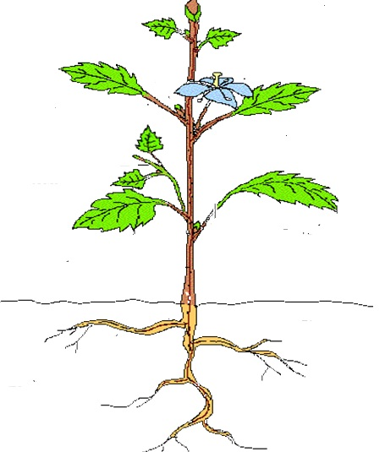
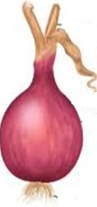

Slide 5
আজকের পাঠ
রূপান্তরিত কান্ড

Slide 6
শিখনফল
এ পাঠ শেষে শিক্ষার্থীরা ---
১.রূপান্তরিত কান্ড কী তা বলতে পারবে ।
২. রূপান্তরিত কান্ডের গঠন ব্যাখ্যা করতে পারবে।
৩. বিভিন্ন রূপান্তরিত কান্ডের কাজ ব্যাখ্যা করতে পারবে ।

Slide 7
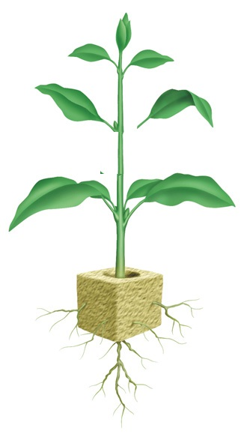
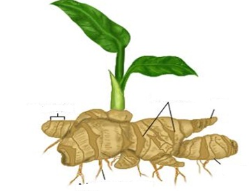
চিত্র দুটি লক্ষ্য কর –কান্ড দুটি কী একরকম ?
অগ্রমুকুল
পর্ব
পর্বমধ্য
পাতা
শল্কপত্র
অগ্রমুকুল
কক্ষমুকুল
পর্বমধ্য
পর্ব
কক্ষমুকুল
স্বাভাবিক কান্ড
রূপান্তরিত কান্ড
এই কান্ডের আকার আকৃতি ভিন্ন
কেন এই রূপান্তর হয় ?
বিশেষ কাজ সম্পাদনের জন্য রূপান্তর

Slide 8
রুপান্তরিত মূল কাকে বলে?
উত্তরঃউদ্ভিদের যে বিশেষ অঙ্গ কখনও খাদ্য সঞ্চয় করে মোটা ও রসালো হয়ে বিভিন্ন আকৃতি দান করে তাকে রুপান্তরিত মূল বলে ।

Slide 9
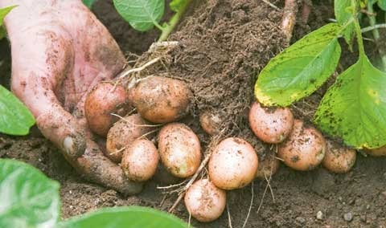
চিত্রের কান্ড মাটির নীচে অবস্থান করার জন্য এধরণের কান্ডের নাম কী বলতো ?
চিত্রের কান্ড মাটির নীচে না উপরে অবস্থান করে ?
ভূনিম্নস্থ রূপান্তরিত কান্ড
মাটির নীচে,সেজন্য বর্ণহীন

Slide 10
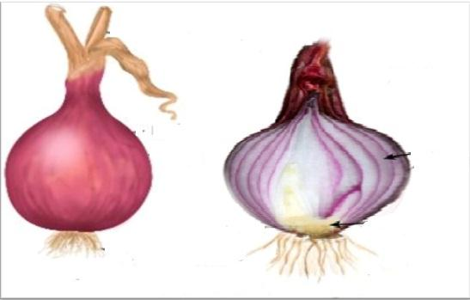
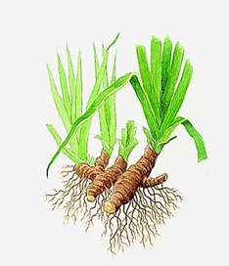
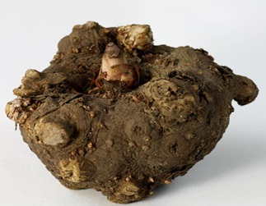
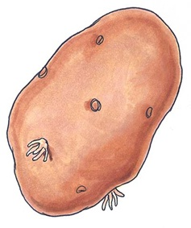
রাইজোম
টিউবার/ স্ফীত কন্দ :
গুড়িকন্দ
বাল্ব/কন্দ
চিত্রের কান্ড দেখতে কেমন ?
চিত্রের কান্ডের আকার কেমন ?কেন এই আকার ?
চিত্রের কান্ডে সাধারণ কান্ডের কোন কোন অংশ আছে ?
চিত্রের কান্ডটি মাটির নীচে কীভাবে অবস্থান করছে ?
চিত্রের কান্ডের আকৃতি ও অবস্থান কেমন ?
শুকনো শল্কপত্র
রসালো শল্কপত্র
চোখ
শল্কপত্র
শীর্ষ মুকুল
পর্বমধ্য
অগ্রমুকুল
কাক্ষিক মুকুল
অংকুর
কান্ড
পর্ব
অস্থানিক গুচ্ছ মুল
অস্থানিক মূল
কক্ষমুকুল
এবার ভিডিওটি দেখি
খাদ্য সঞ্চয়ের ফলে আকার গোলাকার বা ডিম্বাকার
খাদ্য সঞ্চয় করে সমান্তরাল ভাবে
খুবই ক্ষুদ্র , গোলাকার, উত্তল
গোলাকার, গুঁড়ির মত

Slide 11
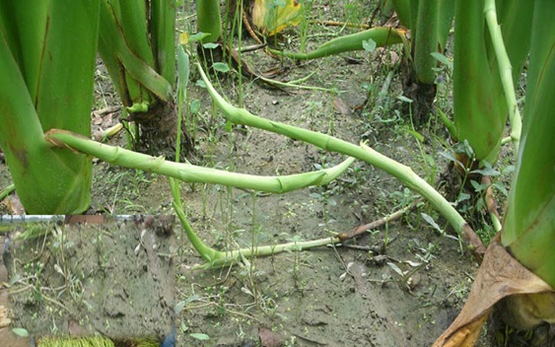
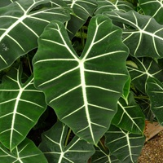
চিত্রে কী দেখছ ?
মাটিতে ওবায়ুতে অবস্থান করার জন্য চিত্রের কান্ডের নাম কী ?
চিত্রের কান্ডের কিছু অংশ মাটিতে ওকিছু অংশ বায়ুতে/ মাটির উপরে অবস্থান করছে ।
অর্ধ-বায়বীয় রূপান্তরিত কান্ড

Slide 12
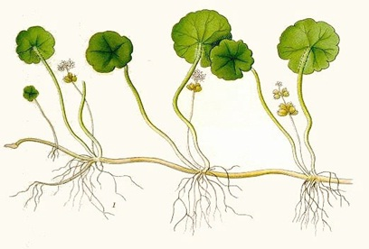
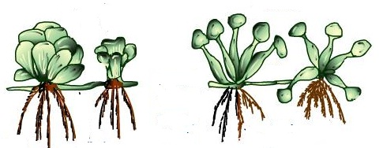
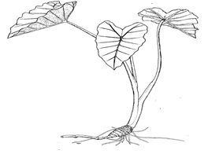
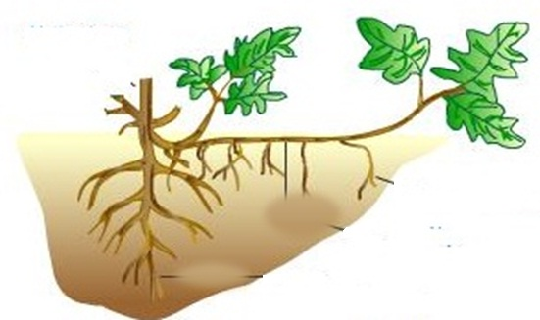
অর্ধ-বায়বীয় রূপান্তরিত কান্ড
ভিডিওটি দেখি
স্টোলন /বক্র ধাবক
রানার /ধাবক
অফসেট /খর্বধাবক
সাকার /উর্ধধাবক

Slide 13
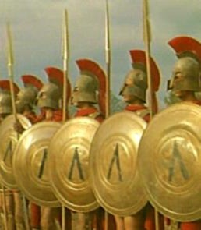
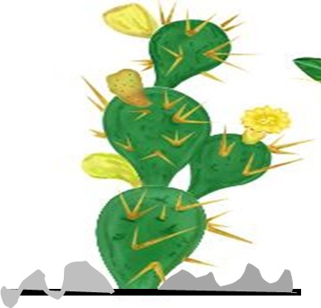
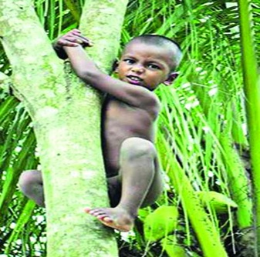
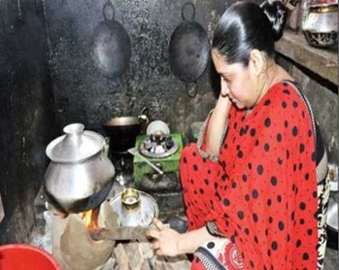
চিত্রের কান্ডের নাম কী ?
চিত্রের কান্ড সাধারন কান্ডের মত কেন নয় ?
চিত্রের কান্ডের অবস্থান কোথায় ?
বিশেষ কাজ-খাদ্য তৈরী,আরোহণ,আত্নরক্ষা ইত্যাদি কাজের জন্য রূপান্তর
বায়বীয় রূপান্তরিত কান্ড
অবস্থান মাটির উপরে ,বায়ুতে

Slide 14
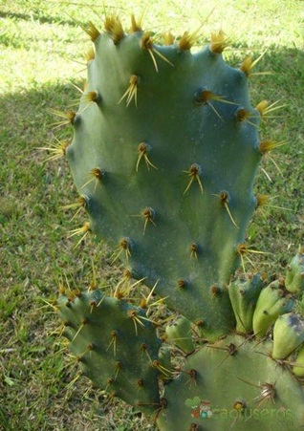
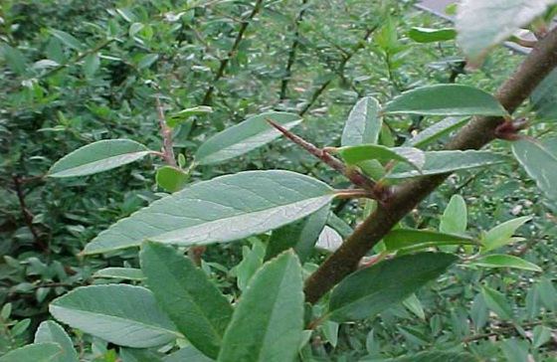
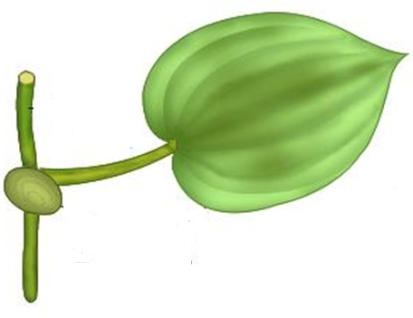
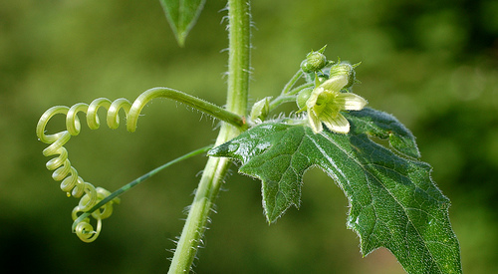
বায়বীয় কান্ড :
বুলবিল
চিত্রের কান্ড কেমন দেখতে ?
থর্ণ/শাখা কন্টক
ফাইলোক্ল্যাড/পর্ণ কান্ড
স্টেম টেন্ড্রিল /শাখা আকর্ষী
ভিডিওটি দেখি
কাক্ষিক মুকুল রূপান্তরিত হয়ে গোলাকার মাংসপিণ্ডের আকার ধারণ
দূর্বল কান্ডের কাক্ষিক মুকুল রূপান্তরিত হয়ে সরু প্যাঁচানো তারের মত
চিত্রের কান্ডের কাক্ষিক মুকুল শক্ত কাঁটায় পরিণত
পাতার মত চ্যাপ্টা ও সবুজ,এর পাতা কাঁটায় পরিণত

Slide 15
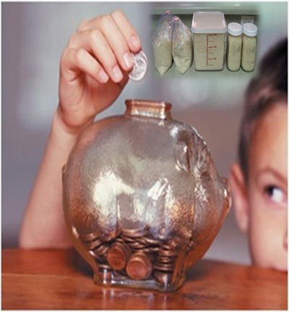
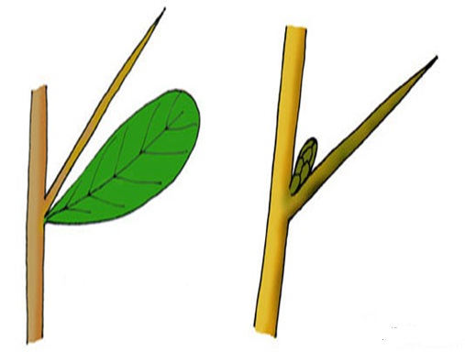
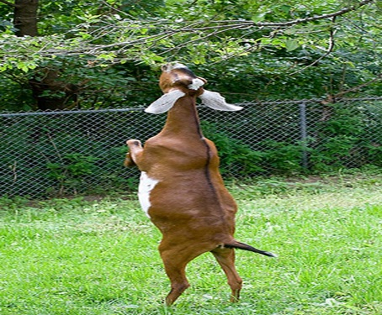
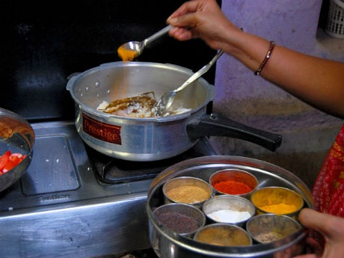
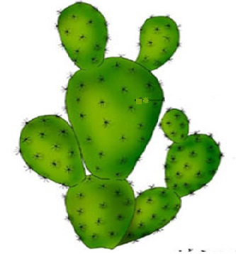
চিত্রের উদ্ভিদগুলোর কাজ?
কাজ :
চিত্রের ছেলেটি কী করছে ?
চিত্রের উদ্ভিদের কাজ কী?
চিত্রে কী প্রস্তুত হচ্ছে ?
ছাগলটি কী করছে ?
চিত্রের উদ্ভিদের কাজ কী ?
গাছের পাতা খাচ্ছে
খাদ্য সঞ্চয়
পয়সা সঞ্চয়
খাদ্য প্রস্তুত
জীব-জন্তুর আক্রমণ থেকে গাছকে রক্ষা করা
খাদ্য প্রস্তুত

Slide 16
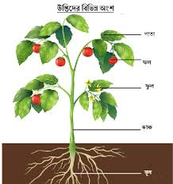

Slide 17
দলগত কাজ :
সময়: 3মি :+ উপস্থাপন ১০ মি:
প্রতিটি দল ছকটি পূরণ কর | চিত্র আঁক | কান্ডের নাম | বৈশিষ্ট্য লিখ | উদাহরণ
হলুদ
থানকুনি
ফণিমনসা
রসুন

Slide 18
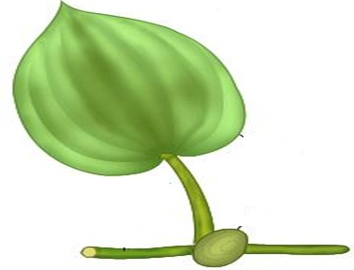
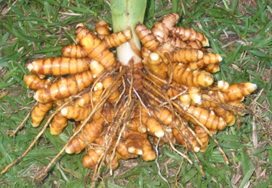
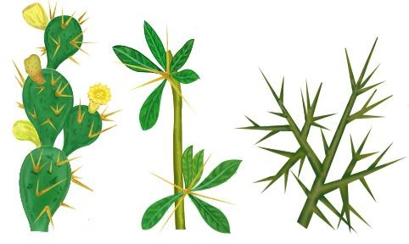
মূল্যায়ন :
2. চিত্রে প্রদর্শিত নমুনাটি কোন কান্ডের উদাহরণ ?
১.চিত্রের কান্ডটি -- ?
৩.চিত্রের কান্ডের কাজ নিচের কোনটি ?
ক.খাদ্য সঞ্চয়
খ.আরোহণ
ক.স্বাভাবিক কান্ড
ক.অফসেট
খ. গুড়িকন্দ
খ.রূপান্তরিত কান্ড
গ.অর্ধ-বায়বীয় রূপান্তরিত কান্ড
গ. রাইজোম
ঘ.বায়বীয় রূপান্তরিত কান্ড
গ.আত্নরক্ষা
ঘ. টিউবার
ঘ.আকর্ষন

Slide 19
ধন্যবাদ

